Slide 1
Entwicklungen und Initiativen der Kommission in den ersten 100 Tagen
Andrea Lamprecht
GD REGIO.F2

Slide 2
Übersicht
Der Weg zum nächsten Mehrjährigen Finanzrahmen
Kompass für Wettbewerbsfähigkeit
Clean Industrial Deal
Aktionsplan Automotive
ReArm Europe
Union of Skills
Politische Agenda für Städte
Klimasozialfonds
REGIOSTARS
für

Slide 3

1. Der Weg zum nächsten Mehrjährigen Finanzrahmen
Mitteilung der Kommission vom 11. Februar 2025 (COM(2025) 46
Plattform für Bürgerbeteiligung – Ihr Raum für Mitgestaltung der EU Politik
Notes:
Die Kommission hat Mitte Februar eine Mitteilung über den Weg zum nächsten Mehrjährigen Finanzrahmen veröffentlicht. Darin werden die wichtigsten politischen und haushaltspolitischen Herausforderungen dargelegt, die die Gestaltung des nächsten Mehrjährigen Finanzrahmens (MFR) prägen.
Gleichzeitig mit dieser Mitteilung startet die Kommission eine europaweite Konsultationsrunde, die sich an eine Reihe von Interessenträgern richtet, darunter Regierungen der Mitgliedstaaten, regionale Gebietskörperschaften und Bürgerinnen und Bürger. In einem Bürgerforum werden 150 Europäerinnen und Europäer zusammenkommen, um über den nächsten EU-Haushalt zu diskutieren und konkrete Empfehlungen auszusprechen. Neben diesem Treffen wird es eine Online-Plattform geben, sodass sich alle an der Debatte beteiligen können. Darüber hinaus wird Kommissar Serafin im Laufe des Jahres 2025 auf eine Tour d'Europe gehen, um sich direkt mit den Behörden der Mitgliedstaaten, regionalen Interessenträgern und Begünstigten des EU-Haushalts auszutauschen.
Zitat Ursula von der Leyen: “Der nächste langfristige Haushalt wird die gemeinsame Vision unserer Union für die Zukunft voranbringen. Er wird unsere gemeinsamen Prioritäten in konkrete Maßnahmen umsetzen und so einen Unterschied für Millionen von Bürgerinnen und Bürgern, Unternehmen, Regionen sowie Forscherinnen und Forschern machen. Daher fordern wir alle Europäerinnen und Europäer auf, ihr Mitspracherecht zu nutzen – im Rahmen öffentlicher Konsultationen, des Bürgerforums oder der Plattform für Bürgerbeteiligung. Helfen Sie uns bei der Gestaltung eines modernen, ehrgeizigen und gestärkten Haushalts. Aus unseren Herausforderungen ergeben sich auch unsere gemeinsamen Ziele. Gemeinsam sind wir stärker.”
Der derzeitige Finanzrahmen läuft vom 1. Januar 2021 bis zum 31. Dezember 2027 und umfasst Ausgaben in Höhe von insgesamt 1 211 Mrd. EUR. Ergänzend dazu gibt es das mit 807 Mrd. EUR ausgestattete befristete Aufbauinstrument NextGenerationEU, das als Reaktion auf die Corona-Pandemie eingerichtet wurde und die europäische Wirtschaft ankurbelt und unsere Gesellschaften stärker und widerstandsfähiger macht.

Slide 4
Der Weg zum nächsten Mehrjährigen Finanzrahmen
Politische Herausforderungen - > Weitermachen wie bisher keine Option
Ein zielgenauer und einfacherer EU-Haushalt
Ein EU-Haushalt mit größerer Wirkung
Ein flexiblerer EU-Haushalt, der die Prioritäten der EU umgesetzt
Breit angelegte Konsultation (politische und institutionelle Ebene, Interessenträger und aktive Beteilung von Bürgerinnen und Bürgern)
Kommission plant Vorlage im Juli 2025

Slide 5
Neuer Ansatz für einen modernen EU-Haushalt
Ein Plan mit wichtigen Reformen und Investitionen für jedes Land
Europäischer Fonds für Wettbewerbsfähigkeit
Überarbeitung der Finanzierung des auswärtigen Handels
Schutz der Rechtsstaatlichkeit
Zuverlässige und moderne Einnahmequellen, neue Eigenmittel
Notes:
Der neue Ansatz für einen modernen EU-Haushalt sollte einen Plan für jedes Land mit wichtigen Reformen und Investitionen umfassen, der gemeinsam mit den nationalen, regionalen und lokalen Behörden ausgearbeitet wird.
Mit einem Europäischen Fonds für Wettbewerbsfähigkeit sollen Investitionen in strategischen Sektoren und kritischen Technologien unterstützt werden.
Darüber hinaus sollten neu gestaltete Finanzierungsinstrumente für die Außenbeziehungen wirkungsvoller, gezielter und auf strategische Interessen abgestimmt sein und zu einer neuen Außenpolitik beitragen.

Slide 6
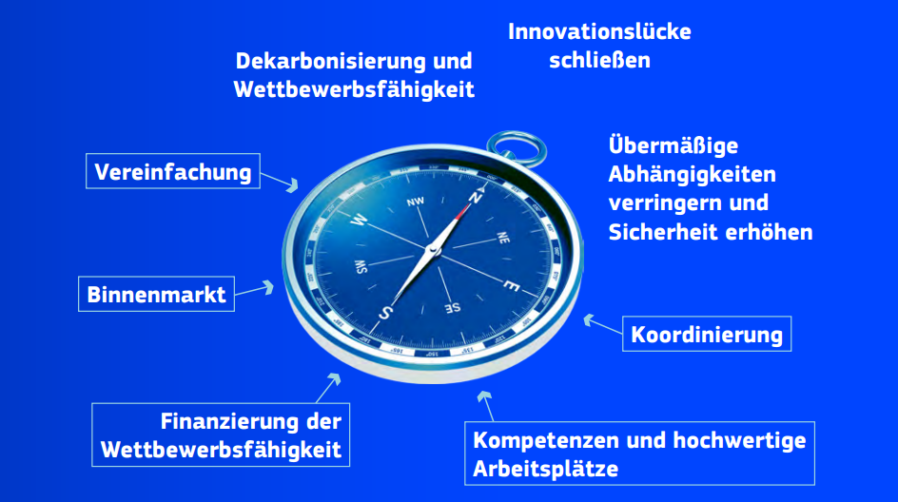
2. Ein Kompass für eine wettbewerbsfähige EU
Mitteilung COM(2025)30 vom 29.01.2025
Handlungsschwerpunkte:
Innovation
Dekarbonisierung
Sicherheit
Notes:
Ende Januar hat die EU-Kommission einen „Kompass für Wettbewerbsfähigkeit“ vorgestellt. Der Kompass gibt den Weg für Europa vor, wie es zu dem Ort wird, an dem künftige Technologien, Dienstleistungen und saubere Produkte erfunden, hergestellt und auf den Markt gebracht werden.
Der Kompass macht aus den Empfehlungen des Draghi-Berichts einen Fahrplan in drei Handlungsschwerpunkten: Innovation, Dekarbonisierung und Sicherheit. der Kompass enthält auch eine Auswahl von Leitinitiativen mit einem konkreten Fahrplan, bis wann die entsprechenden Strategien und Rechtsakte erlassen werden sollen (alles für 2025 und 2026).
Die drei Säulen werden durch fünf horizontale Faktoren ergänzt, die für die Stärkung der Wettbewerbsfähigkeit in allen Sektoren entscheidend sind
Vereinfachung: der Regelungs- und Verwaltungsaufwand soll drastisch reduziert werden. Mit dem bevorstehenden Omnibus-Vorschlag werden die Berichterstattung zur Nachhaltigkeit, die Sorgfaltspflicht und die Taxonomie einfacher gestaltet
Innovation: Startups, Bioökonomie, Biotechnologie, fortgeschrittenee Werkstoffe, Raumfahrt, KI anwenden, Digitalisierung, hochmoderne digitale Infrastruktur
Dekarbonisierung: Erschwingliche Energie, saubere Produktion als lohnendes Geschäftsmodell, Nutzung des Potentzials der Kreislaufwirtschaft.
Abhängigkeiten verringern und Sicherheit erhöhen: Handel und wirtschaftliche Sicherheit, Diversifizierung, Unlauteren Wettbewerb bekämpfen und Gewährleistung fairer Wettbewerbsbedingungen, Verteidigungsindustrie, Sicherheit und Krisenvorsorge insbesondere auch im Zusammenhang mit dem Klimawandel

Slide 7
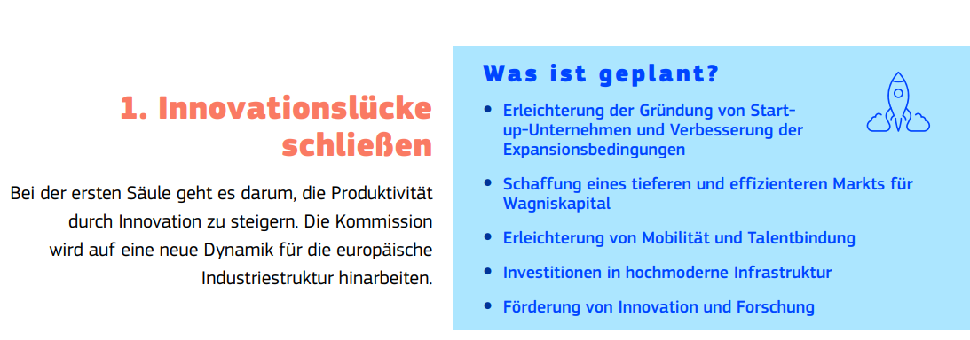
Die drei Säulen – erste Säule
Notes:
Besonders junge innovative Start-up-Unternehmen sollen unterstützt werden, die industrielle Führungsrolle in wachstumsstarken Sektoren auf Basis von Deep Tech übernehmen können.
In diesem Zusammenhang wird die Kommission „KI-Gigafabriken“ und Initiativen unter dem Motto „KI anwenden“ vorschlagen, um die Entwicklung der KI und ihren Einsatz in Schlüsselsektoren der Industrie zu fördern.
Außerdem werden Aktionspläne in Bezug auf Quanten- und Biotechnologien, Robotik und Weltraumtechnologien vorgelegt.
Mit einer Start-up- und Scale-up-Strategie sollen jene Hindernisse angegangen werden, die der Entstehung und Expansion neuer Unternehmen im Wege stehen. Durch einen Vorschlag für eine 28. Rechtsordnung werden die geltenden Vorschriften vereinfacht, darunter die einschlägigen Aspekte des Gesellschaftsrechts, der Insolvenz, des Arbeits- und des Steuerrechts. Innovative Unternehmen können so die Vorzüge eines einheitlichen Regelwerks nutzen, wo auch immer sie im Binnenmarkt investieren und ihren Aktivitäten nachgehen.

Slide 8
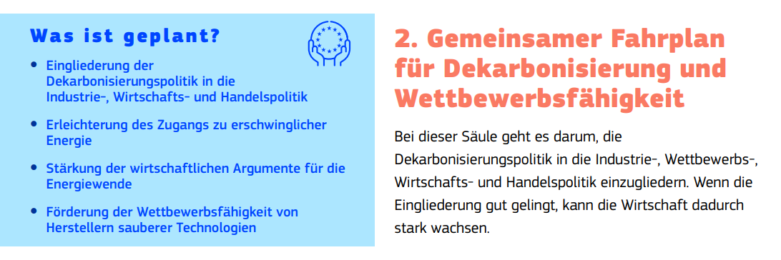
Die drei Säulen – zweite Säule
Notes:
Im Kompass werden hohe und volatile Energiepreise als eine der größten Herausforderungen genannt. Ein Aktionsplan für erschwingliche Energie soll vorgelegt werden, der dazu beitragen soll, die Energiekosten zu senken.
Im künftigen ‚Deal für eine saubere Industrie‘ wird ein wettbewerbsorientierter Ansatz für die Dekarbonisierung dargelegt, der darauf abzielt, die EU als attraktiven Standort für die Fertigung zu sichern, darunter auch für energieintensive Industrien, und saubere Technologien sowie neue kreislauforientierte Geschäftsmodelle.
Zugleich sollen Genehmigungsverfahren beschleunigt werden und maßgeschneiderte Aktionspläne für energieintensive Sektoren wie Stahl, Metall und Chemie sollen vorgelegt werden.

Slide 9
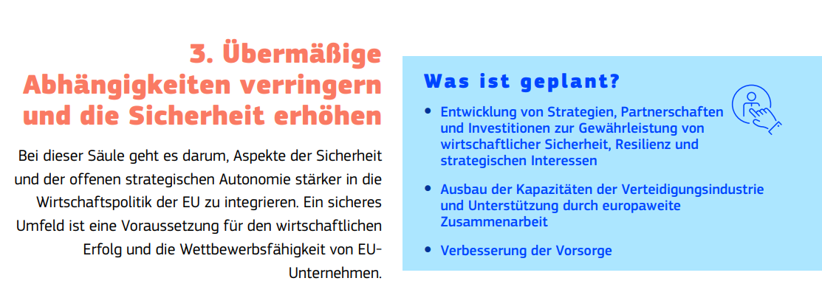
Die drei Säulen – dritte Säule
Notes:
Die Fähigkeit der EU, zu diversifizieren und Abhängigkeiten zu verringern, wird von effektiven Partnerschaften abhängen. Um unsere Lieferketten zu diversifizieren und zu stärken, wird mit dem Kompass eine neue Reihe von Partnerschaften für sauberen Handel und Investitionen dargelegt. Sie sollen dazu beitragen, die Versorgung mit Rohstoffen, sauberer Energie, nachhaltigen Kraftstoffen und sauberen Technologien aus der ganzen Welt zu sichern.
Im Binnenmarkt wird es mit der Überarbeitung der Vorschriften für die Vergabe öffentlicher Aufträge möglich, eine europäische Präferenz bei der Vergabe öffentlicher Aufträge für kritische Sektoren und Technologien einzuführen.

Slide 10

3. Der Clean Industrial Deal
Mitteilung COM(2025) 85 vom 26.02.2025
Schwerpunkte:
Zugang zu bezahlbarer Energie
Stärkung von Angeboten und Nachfrage sauberer Produkte
Stärkung öffentlicher und privater Investitionen
Stärkung der Kreislaufwirtschaft zur Sicherung des Zugangs zu Materialien und Ressourcen
Globale Märkte und internationale Partnerschaften
Unterstützung von Fachkenntnissen
Umsetzung des Clean Industrial Deals über Branchen hinweg
Notes:
Energie: Vorantreiben der Elektrifizierung, saubere Energie und Produktion, gut funktionierende Gasmärkte
Saubere Angebote und Nachfrage: Nicht preisbezogene Kriterien für öffentliche Vergaben und Anreize für private Einkäufe, Unterstützung CO2-freier Produkte durch Steigerung der Nachfrage, Resilienz und Nachhaltigkeitskriterien, um die Europäische Versorgung energieintensiver Sektoren zu stärken und Einführung eines freiwilligen Labels zur CO2-Intensität von industriellen Produkten (Industriedekarbonisierungsakt), Vorschlag zur Überarbeitung des öffentlichen Vergaberahmens in 2026, Unterstützung der Nutzung erneuerbaren Wasserstoffs und mit geringfügigen CO2-Emissionen verbundenem Wasserstoff.
Öffentliche und private Investitionen: Einführung eines Wettbewerbsfonds, kurzfristig 100 Milliarden für den Clean Industrial Deal, Stärkung der EU-Finanzierung: Stärkung Innovationsfonds, Vorschlag der Einführung einer Industrieentkarbonisierungsbank U100 Milliarden vom Innovationsfodns, zusätzlichen Eigenmitteln aus dem Emmissionshandel (ETS) und einer Überarbeitung von InvestEU, 2025 1 Milliarde Auktion als Pilotprojekt; Unterstützung privater Investitionen über InvestEU und in Zusammenarbeit mit der Europäischen Investitionsbank (EIB) Gruppe; Clean Industrial Deal Beihilferahmen mit 5 Jahren Planungssicherheit, einschließlich einfachere und flexiblere Regeln, Kooperationsvorhaben erleichtern, Empfehlung, die Körperschaftssteuern zu nutzen um saubere Industrien zu unterstützen
Stärkung der Kreislaufwirtschaft: Beschleunigung der Umsetzung der Kritischen Rohstoffeverordnung; Kreislaufwirtschaftsakt in 2026 (Arbeitsplan dahin im April 2025), die die Umsetzung der Verordnung für Ökodesign für nachhaltige Produkte unterstützern wird (Arbeitsplan im April 2025); spezifische Maßnahmen für Schwarze Masse (= beim Schreddern alter Elektroautobatterien entstandenes Metallgemisch mit einer typischen schwarzen Farbe des in den Anoden von Autobatterien enthaltenen Graphits)
Globale Märkte und internationale Partnerschaften: Sauberer Handel und Investitionspartnerschaften; Verbesserung des CO2- Grenzausgleichssystems (CBAM); gleiche Wettbewerbsbedingungen durch verbesserte Umsetzung der Verordnung über Subventionen aus Drittstaaten (FSR) und die Schärfung der handelspolitischen Schutzinstrumente (TDIs).
Unterstützung von Fachwissen: Unterstützung von Arbeitnehmern in der Transformation im Rahmen des Plans für Qualitätsarbeitsplätze,
Umsetzung über Branchen hinweg: Entwicklung sektorieller Umsetzungspfade für, zunächst, Automobilindustrie, Stahl und Metall, chemisches Industrie, nachhaltige

Slide 11
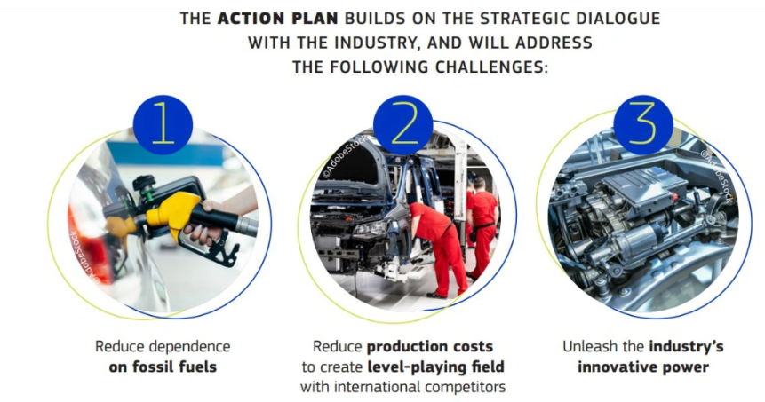
4. Entwicklung sektorieller Umsetzungspfade – Aktionsplan Automotive
Mitteilungen COM(2025)95 und COM(2025)96 vom 5.3.2025 (s. auch Q&A)
1,8 Mrd. EUR für sichere und wettbewerbsfähige Lieferkette für Batterierohstoffe
Beschleunigung von Innovation und Übergang zu sauberer Mobilität
Europäische Allianz für vernetzte und autonome Fahrzeuge (ca. 1 Mrd. EUR öffentlich-privat)
Mehr Flexibilität bei der Einhaltung von CO2-Standards
Nachfrage nach europäischen emissionsfreien Fahrzeugen ankurbeln
kostenwettbewerbsfähige Zellproduktion in der EU ankurbeln
Unterstützung aus dem Europäischen Fonds für die Anpassung an die Globalisierung zugunsten entlassener Arbeitnehmer (EGF)
Nutzung der Halbzeitüberprüfung (MTR) im Rahmen des ESF+, um die Unterstützung der Umschulung von Arbeitnehmern zu unterstützen
Stärkung der Widerstandsfähigkeit der Branche, um auf globaler Ebene erfolgreich zu konkurrieren
handelspolitische Schutzinstrumente wie Antisubventionsmaßnahmen

Slide 12
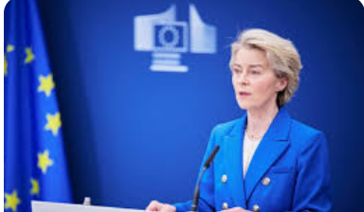
5. ReArm Europe Plan
Pressemitteilung der Präsidentin der Kommission und Brief an die Staatsoberhäupter der EU
5-Punkte-Plan
Öffentliche Mittel für die Verteidigung auf nationaler Ebene
Darlehen für Investitionen der Mitgliedstaaten im Verteidigungsbereich (150 Milliarden Euro)
Nutzung der Stärke des EU-Haushalts
Vorantreiben der Spar- und Investitionsunion
Mobilisierung von privatem Kapital mithilfe der Europäischen Investitionsbank
=> Insgesamt Mobilisierung von fast 800 Milliarden Euro (s. auch Ratsschlussfolgerungen vom 6.3.2025)
Notes:
Aktivieren der nationalen Ausweichklausel des Stabilitäts- und Wachstumspakts: Würden z.B. die Mitgliedstaaten ihre Verteidigungsausgaben im Durchschnitt um 1,5 Prozent des BIP erhöhen, könnte dies über einen Zeitraum von vier Jahren einen haushaltspolitischen Spielraum von knapp 650 Milliarden Euro schaffen.
Darlehen, um, besser und vor allem gemeinsam zu investieren in europaweiten Kompetenzbereichen, wie z.B. Luft- und Raketenabwehr, Artilleriesysteme, Flugkörper und Munitionsdrohnen sowie Drohnenabwehrsysteme, aber auch Cyberabwehr und militärische Mobilität. Dieses Instrument wird den Mitgliedstaaten dabei helfen, die Nachfrage zu bündeln und gemeinsam Käufe zu tätigen.
Nutzung EU-Mittel: mehr Mittel für Investitionen im Verteidigungsbereich bereitzustellen. An dieser Stelle möchte ich verkünden, dass wir den Mitgliedstaaten zusätzliche Möglichkeiten und Anreize vorschlagen werden, damit sie entscheiden können, ob sie die kohäsionspolitischen Programme nutzen wollen, um die Verteidigungsausgaben zu erhöhen.
Spar- und Investitionsunion
Mobilisierung von privatem Kapital
„Die Kommissionspräsidentin sagte: „Abschließend möchte ich nochmals betonen, dass Europa bereit ist, Verantwortung wahrzunehmen. Mit „ReArm Europe“ könnten fast 800 Milliarden Euro für ein sicheres und resilientes Europa mobilisiert werden.“

Slide 13
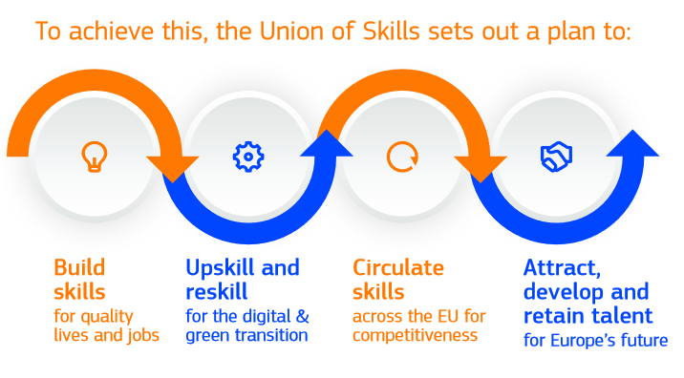
6. Union der Kompetenzen (Union of Skills)
Communication der EU-Kommission vom 5. März 2025
https://commission.europa.eu/topics/eu-competitiveness/union-skills_en
Plan zur Verbesserung hochwertiger Bildung, Ausbildung und lebenslangen Lernens.
Notes:
Die Europäische Union braucht qualifizierte Arbeitskräfte, um auf neue Herausforderungen zu reagieren und wettbewerbsfähig zu bleiben. Doch da sich die Anforderungen an Arbeitsplätze ändern, haben viele Arbeitnehmer Mühe, mitzuhalten, und Unternehmen können nicht die richtigen Talente finden.
Diese Qualifikations- und Arbeitskräftelücken behindern die europäische Wettbewerbsfähigkeit.
Aus diesem Grund führt die Europäische Kommission die „Union der Kompetenzen“ ein, einen Plan zur Verbesserung der Qualität von Bildung, Ausbildung und lebenslangem Lernen.
Ziel ist es, höhere Grund- und Fortgeschrittenenkompetenzen zu vermitteln den Menschen die Möglichkeit zu geben, ihre Fähigkeiten regelmäßig auf den neuesten Stand zu bringen und neue zu erlernen die Anwerbung durch Unternehmen in der gesamten EU zu erleichtern die besten Talente in Europa anzuziehen, zu entwickeln und zu halten.

Slide 14
7. Politische Agenda für Städte
„EVP Fitto ist verantwortlich für die Aufstellung einer ehrgeizigen politischen Agenda für Städte, die sich mit Themen wie Wohnungswesen, Klimaschutz, Digitalisierung, Mobilität, soziale Inklusion und Gleichstellung befassen.“
Eine Vision – was macht ein gutes Leben in guten Städten aus?
Sektorübergreifende Perspektive
Fünf Schwerpunkte: Wirtschaft, Soziales, Mobilität, Umwelt und Förderung
Screening aller EU-Initiativen und Förderprogramme für Städte, um konkrete Maßnahmen zu identifizieren und Überschneidungen zu vermeiden
Entwicklung eines Förderportals für Städte
Fokus auf Klein-, Mittel- und Großsstädte

Slide 15


8. Klima-Sozialfond (KSF) (I)
wurde neben dem ETS2 für Emissionen aus der Kraftstoffverbrennung in Gebäuden, im Straßenverkehr und in weiteren Sektoren geschaffen (2023)
dazu beitragen, die sozialen und wirtschaftlichen Auswirkungen des ETS2 abzumildern
aus den Auktionserlösen des ETS2 finanziert (86,7 Milliarden EUR für die Jahre 2026-2032 (nicht im MFR) mit EU-Beitrag 65 Milliarden, Ko-finanzierung 25%)
Deutschland bekommt 8.18% des gesamten Betrages, ca EUR 10 Milliarden

Slide 16


8. Klima-Sozialfond (KSF) (II)
Identifizierung der Zielgruppen ist für KSF Umsetzung entscheiden
Alle Maßnahmen und Investitionen müssen ihnen zugutekommen:
  Armutsgefährdete oder betroffene Haushalte
  Armutsgefährdete oder betroffene Verkehrsnutzer
  Bedrohte Kleinunternehmen
Zielgruppen definiert mit Bezug auf Energiearmut und Verkehrsarmut, sowie auf Auswirkungen von ETS2
Jedes MS muss bis 30. Juni 2025 eine Klima-Sozialplan vorlegen
DE: KSF auf Bundesebene entwicklet und umgesetzt (BMWK bis jetzt)
Leitlinien zu den Klima-Sozialplänen;

Slide 17

9. REGIOSTARS
Bewerbungsfrist: 20. Mai 2025
Kategorien:
Ein wettbewerbsfähigeres und intelligenteres Europa
Ein grünes Europa
Ein verknüpftes Europa
Ein soziales und inklusives Europa
Ein bürgernäheres Europa
Inforegio - REGIOSTARS Awards

